Slide 1
Pengar, personal och plan

Slide 2
Tillgodose invånarnas behov av vård, kollektivtrafik och regional utveckling

Slide 3
Kommunallagen styr!
Notes:
Kommunallagen styr hur regionerna i Sverige ska fungera. Förutom att den reglerar regionens organisation, allt kring regionfullmäktige och regionstyrelsen, slås där fast att regioner får ta ut skatt av invånarna för skötseln av sina uppgifter.
Regionen ska alltså använda alla pengar den har så ändamålsenligt som möjligt göra så mycket och så bra verksamhet som möjligt för invånarna. Skatteintäkterna är alltså en förutsättning för att regionen ska kunna bedriva verksamhet . Samtidigt är det reglerat i kommunallagen att regioner (och kommuner) inte får göra av med mer pengar än den har , d v s kostnaderna får inte enligt lag var högre än intäkterna.
Just nu och de senaste åren är det precis det vi gör i Region Västmanland – vi gör av med mer pengar än vi har.
Beror det på att det är ekonomisk kris?
De yttre förutsättningarna de senaste två åren har varit extra svåra och därför skulle man kunna prata om en kris. Den höga inflationen som en följd av pandemin och krigsutbrottet i Ukraina drev upp priserna på det mesta och dessa prisnivåer ligger i stort kvar, men mest steg regionens kostnader för pension. De ökade 80 % mellan 2022 och 2023 och sedan ytterligare mer till 2024. De ökade lika mycket som kostanden för att driva kirurgkliniken i 1,5 år. En svår uppgift att effektivisera på ett år. Nu är inflationen lägre igen och pensionskostnadsökningen på en mer normal nivå, på så sätt är förutsättningarna bättre 2025.
Dock osäkert ekonomiska läge i världen, med tullar handelshinder risk för fortsatt lågkonjunktur, högre arbetslöshet och sänkta skatteintäkter.
Samtidigt som Ekonomin är en förutsättning för att driva verksamhet är den en restriktion.
Det kommer aldrig att finnas oändligt med pengar i regionen. Känslan kommer alltid vara att det inte finns tillräckligt för att göra allt som vi skulle vilja göra eller allt som vi kan göra. Vi kommer alltid att behöva anpassa kostnaderna till de tillgängliga medlen. Både vi i verksamheterna och inom politiken. Precis som hemma. Vår lön kommer aldrig räcka till att resa överallt och att köpa allt vi vill ha, utan vi måste välja och prioritera.

Slide 4
Intäktsbudget 2026 – 13,8 miljarder kronor
Finansiella intäkter 1 %
Verksamhetens intäkter 17 %
Skatter 61 %
Generella statsbidrag 21 %
Notes:
Men vi ska komma ihåg att det är inte lite pengar regionen har till sitt förfogande. För 2026 budgeterar vi hela 13, 8 mdkr
Vid sidan av skatten är statliga bidrag och regional utjämning den största inkomstkällan
För 2026 13,8 mdkr där skatteintäkterna står för drygt 60 % (nästan 8,5 mdkr) och generella statsbidrag och utjämning utgör drygt 20% (nästan 3 mdkr)
Hur mycket är 13,8 mdkr
13,8 mdkr =13 800 miljoner
Lika mycket som om alla just nu levande människor i hela världen skulle ge region västmanland 1 kr 68 öre att bedriva verksamhet för i ett år
Ekonomi är alltså en sak som vi behöver ta hänsyn till en annan är medarbetarperspektivet och kompetensförsörjningen . Eller hur annika-> ANNIKA
Prognosen för året -365 och enligt kommunallagen behöver det återställas inom 3 år

Slide 5
Kompetensförsörjning
Attrahera
Rekrytera
Utveckla
Stanna (Behålla)
Avveckla
Notes:
Region Västmanland har under många år haft fokus på arbetet med att attrahera och rekrytera, vi som organisation är starka i detta och utvecklar ständigt utifrån omvärldens förväntningar och krav samt vad den tekniska utvecklingen ger för möjligheter.
Organisationen behöver ha fokus på hur vi utvecklar våra medarbetare och på så vis får dem att stanna (vi behåller resurser och kompetens). Gjort mycket och framåt behöver vi som organisation stärka ytterligare delar, kommer till det på nästa slide.
Avveckla är ett komplext ord, majoriteten av alla medarbetare som slutar vill vi gärna se åter och vi behöver tänka tack och välkommen tillbaka! Detta kommer vi stärka framåt som en del av arbetet med kompetensförsörjning.

Slide 6
Hård konkurrens om sysselsatta 2023-2033
Källa: SKR och KI
Notes:
Äldreomsorg + hälso- och sjukvård 63 %
Det ökade behovet av anställda i äldreomsorgen och hälso- och sjukvård på 83 300 personer kan sättas i relation till den prognosticerade ökningen av sysselsatta på arbetsmarknaden under samma period. Av ökningen på 131 000 sysselsatta skulle ungefär 63 % behövas inom äldreomsorgen och hälso- och sjukvården för att möta de ökade behoven som följer av demografin. Det är inte särskilt troligt, då kommuner och regioner tillsammans utgör en fjärdedel av samtliga anställda på svensk arbetsmarknad. Dessutom är konkurrensen om de sysselsatta redan idag hård både inom privat och offentlig sektor. Svenskt Näringsliv noterar tydliga tecken på arbetskraftsbrist inom flertalet branscher och inom staten finns ökade behov av personal, bland annat till följd av stora resursförstärkningar inom rättsväsendet och försvaret.

Slide 7
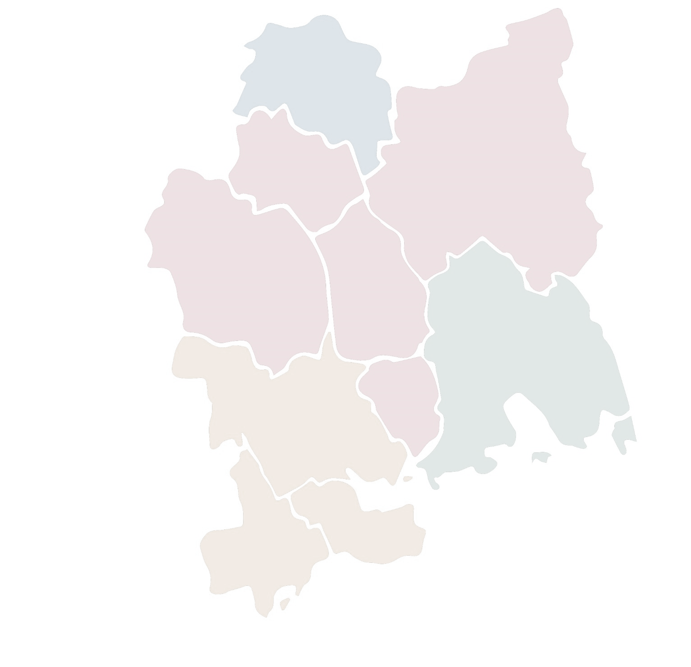
Befolkningsförändring i Västmanland 2033

Slide 8
Region Västmanland - Våra yrkesgrupper
Teknisk personal 219

Slide 9
Regionens kostnader 2024 – 13, 7 miljarder kronor
Övrigt 16 %
Avskrivningar 3 %
Personal, inkl pension
46 %

Slide 10
Region Västmanland - Sjukfrånvaro 2018-2024
Notes:
Sjukfrånvarokostnad 2022 (Ackumulerat tom vald period) 2023 (Ackumulerat tom vald period) 2024 (Ackumulerat tom vald period)
Sjuklönekostnad inkl sociala avgifter dag 1-14 113 105 720 99 465 237 102 468 316
Sjuklönekostnad inkl sociala avgifter från dag 15 - 13 574 236 12 973 043 13 457 598
Semesterersättning inkl sociala avgifter dag 1-14 28 421 420 25 765 384 26 859 350
Semesterersättning inkl sociala avgifter dag 15-180 12 838 438 13 911 453 15 470 443
Total sjukfrånvarokostnad: 167 939 815 kr 152 115 117 kr 158 255 707 kr

Slide 11
Sjukfrånvaro fördelat på ålder

Slide 12
Tiden för sjukfrånvaro 2024 motsvarar:
500 personer
125 barnmorskor, specialistsjuksköterskor, allmän sjuksköterskor och röntgensjuksköterskor
165 undersköterskor, skötare, ambulanssjukvårdare
Om sjukfrånvaron sänks från 7,4 % till 6,0 % = 95 medarbetare åter

Slide 13
Kostnad för sjukfrånvaro 2024
Totalt 115 miljoner kronor
Varav korttidssjukfrånvaro 102 miljoner kronor
Notes:
115 mnkr räcker till att driva Reumatologen eller Infektionskliniken i ett år

Slide 15
Illustrationer i svg

